Slide 1
















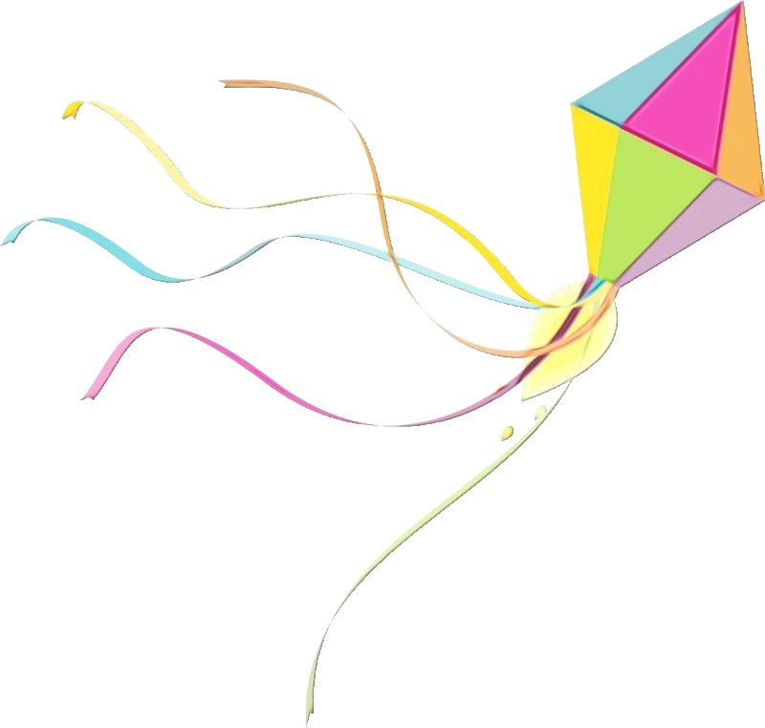



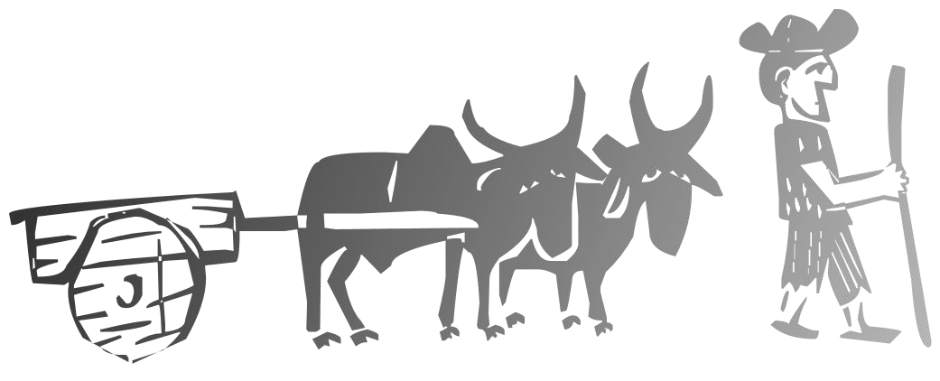
“ FecrƄ ƫo A××aiá ”
C
L
9
R
3
✓
No cordel do
arraial, um
O
todo
mundo encantado, nordeste se revela,
apaixonado. Versos rimados, histórias contadas, Em cada estrofe, a cultura é celebrada.

Slide 2
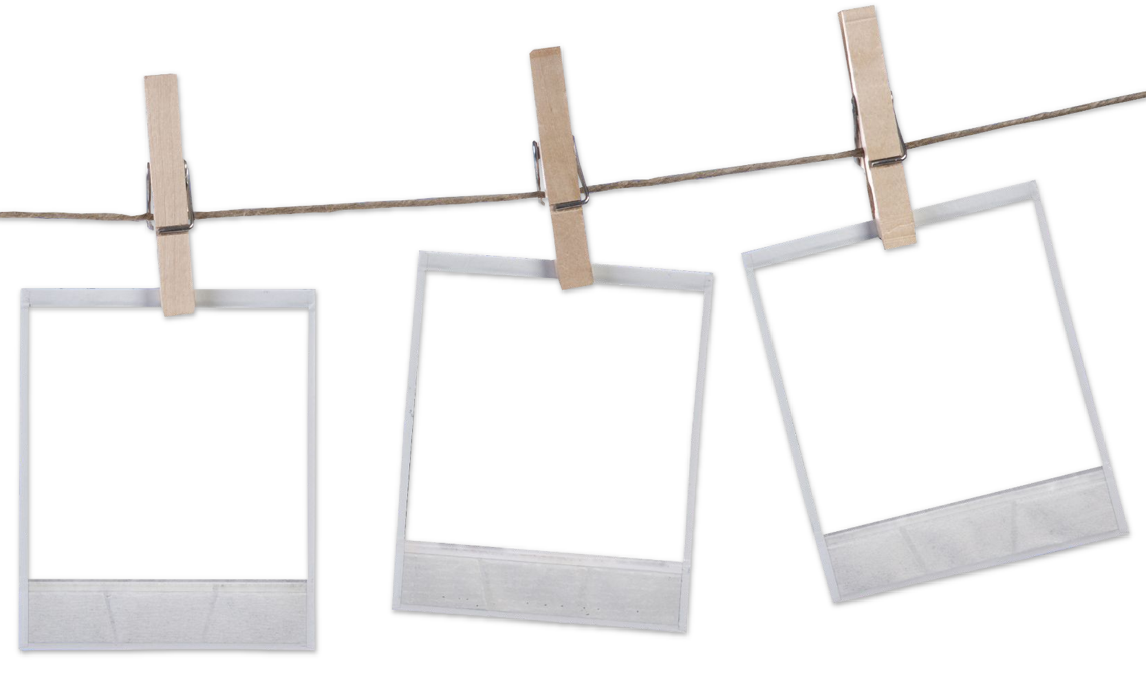

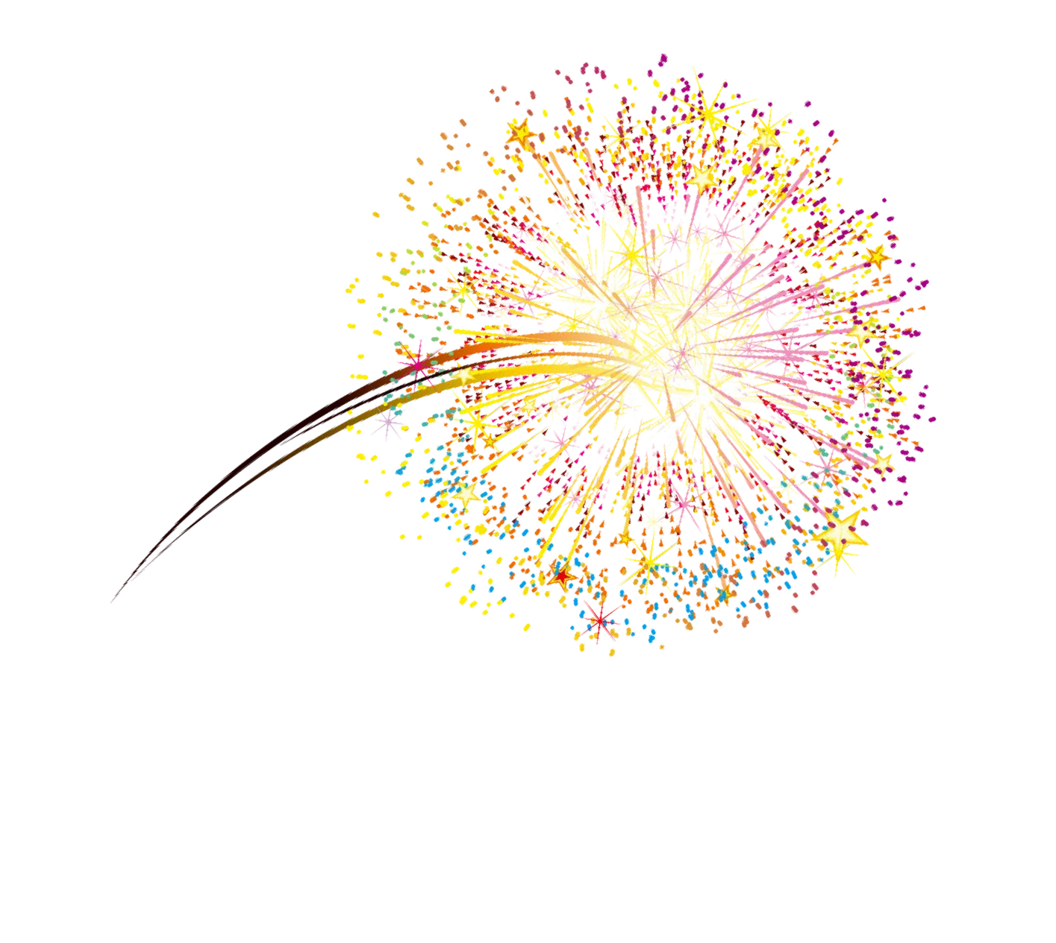




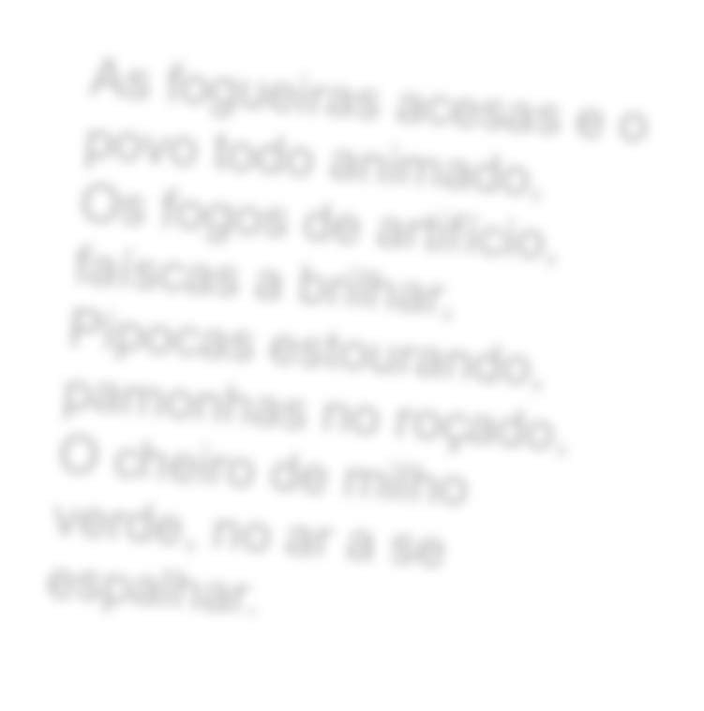


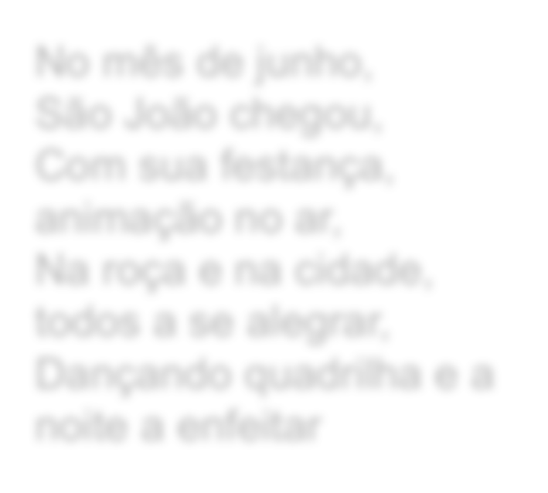


No arraial, a música toca
As fogueiras acesas e o
e alegria se descarrilha,
No mês de junho, São João chegou, Com sua festança, animação no ar,
Na roça e na cidade, todos a se alegrar, Dançando quadrilha e a noite a enfeitar
1
povo todo animado,
O forró vai começar,
Os fogos de artifício,
ninguém vai ficar parado,
faíscas a brilhar,
Casais se juntam,
Pipocas estourando,
dançando na quadrilha,
pamonhas no roçado,
Alegria contagiante, num
O cheiro de milho
compasso acelerado.
verde, no ar a se
espalhar.
3
2

Slide 3


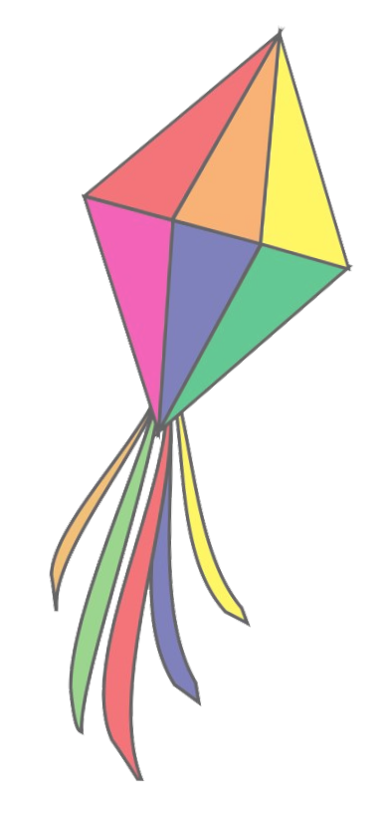
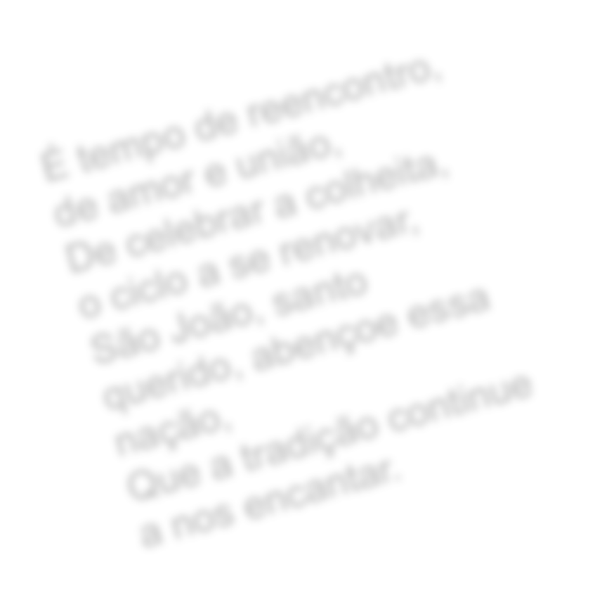


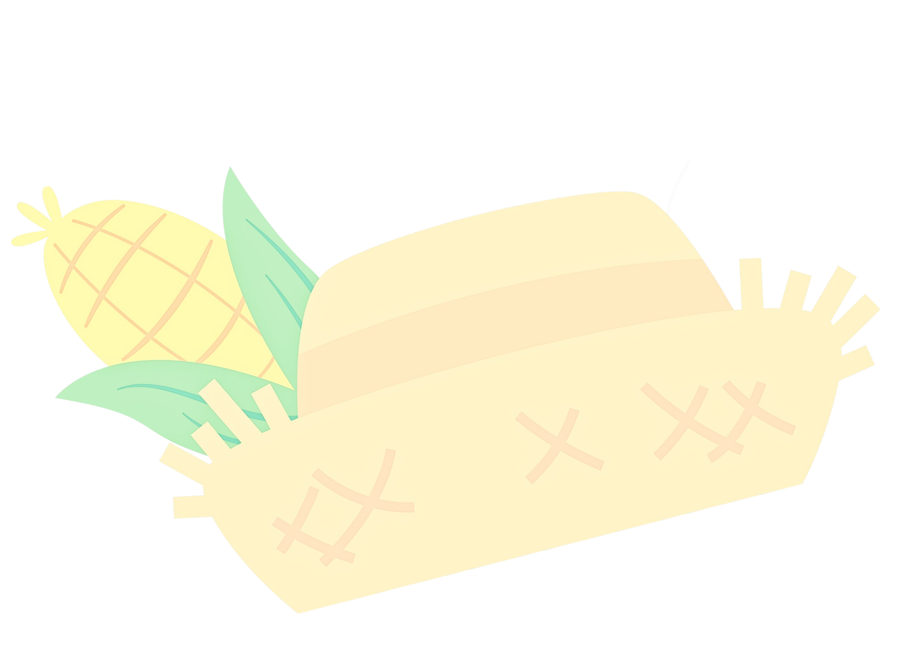
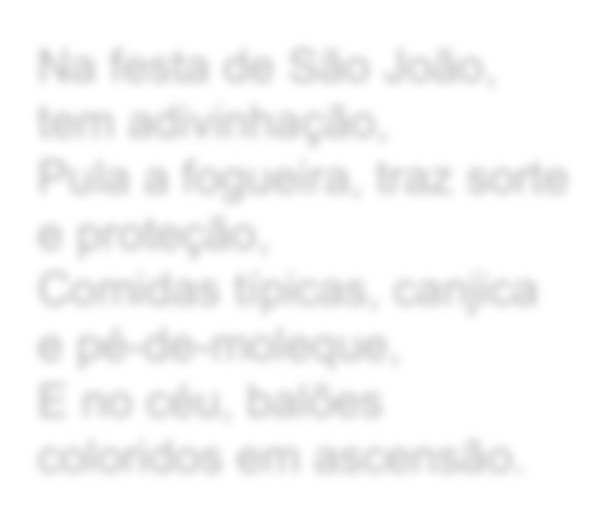



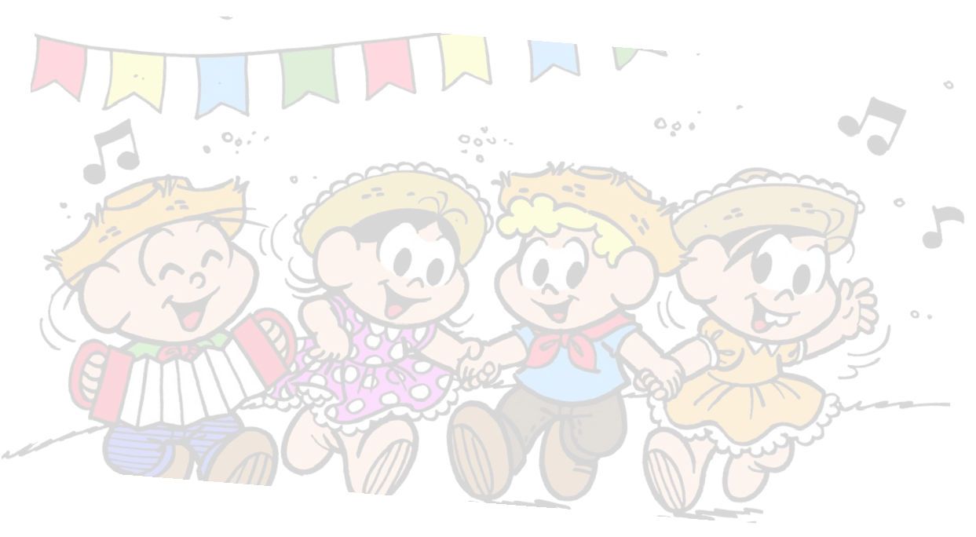
É tempo de reencontro,
de amor e união,
São João é festejado
De celebrar a colheita,
Na festa de São João, tem adivinhação,
Pula a fogueira, traz sorte e proteção,
Comidas típicas, canjica e pé-de-moleque,
E no céu, balões coloridos em ascensão.
4
em todo o sertão,
o ciclo a se renovar,
Nas cidades pequenas
São João, santo
e na capital,
querido, abençoe essa
A cultura nordestina,
nação,
em celebração,
Que a tradição continue
Com trajes coloridos,
a nos encantar.
num clima especial.
6
5

Slide 4





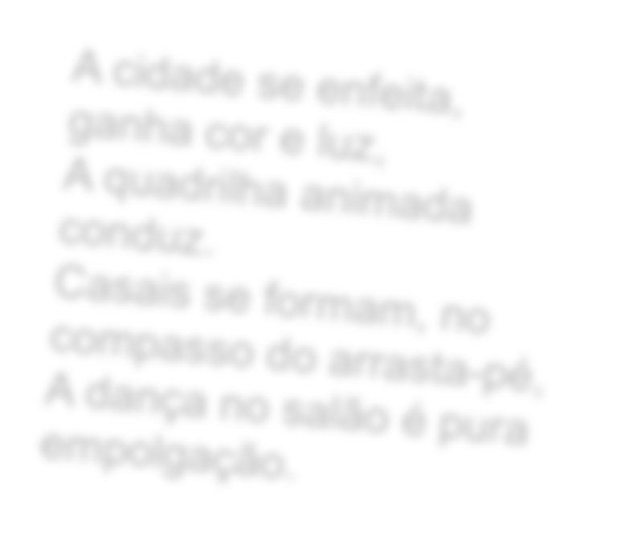
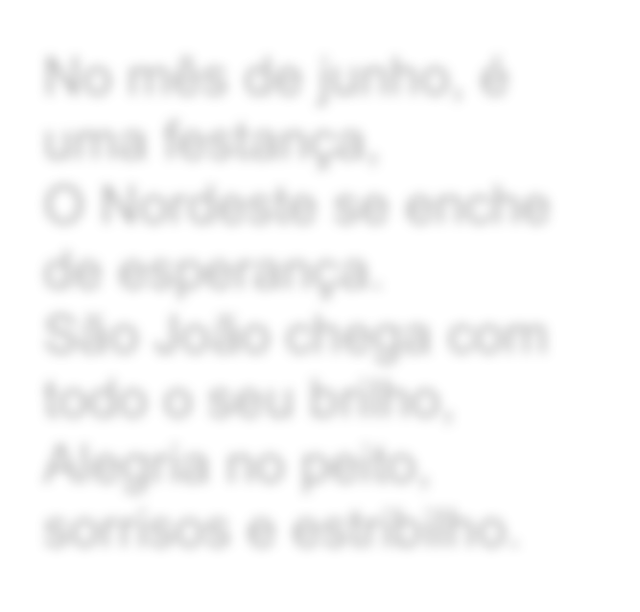




No céu, fogos de
A cidade se enfeita,
artifício coloridos,
No mês de junho, é uma festança,
O Nordeste se enche de esperança.
São João chega com todo o seu brilho, Alegria no peito, sorrisos e estribilho.
7
Brilham como estrelas
ganha cor e luz,
A quadrilha animada
em seus sentidos.
conduz.
As fogueiras queimam,
crepitam com fervor,
Casais se formam, no
E o povo se aquece
compasso do arrasta-pé,
com tanto amor.
A dança no salão é pura
empolgação.
9
8

Slide 5





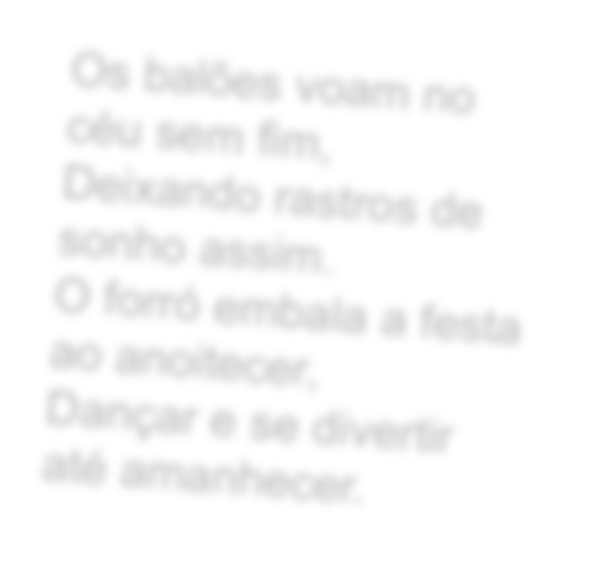

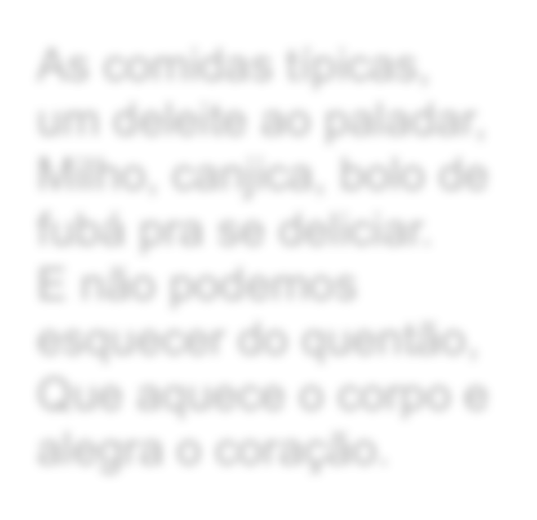
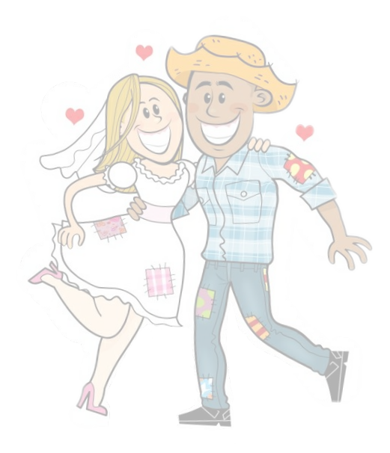


São João, padroeiro
das festividades,
Os balões voam no
Celebrado com amor,
As comidas típicas, um deleite ao paladar, Milho, canjica, bolo de fubá pra se deliciar.
E não podemos esquecer do quentão, Que aquece o corpo e alegra o coração.
10
céu sem fim,
nas mais diversas
Deixando rastros de
sonho assim.
cidades.
Neste São João, que
O forró embala a festa
alegria prevaleça,
ao anoitecer,
E a cultura nordestina
Dançar e se divertir
se fortaleça.
até amanhecer.
12
11

Slide 6
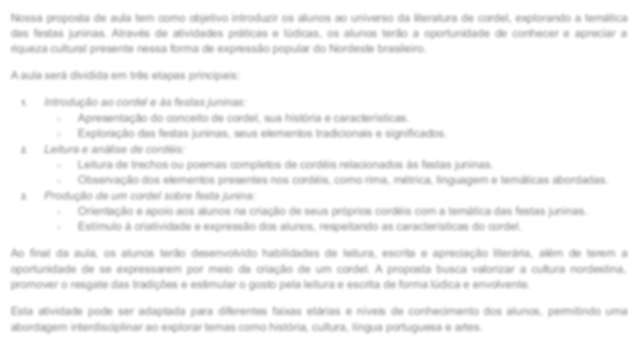


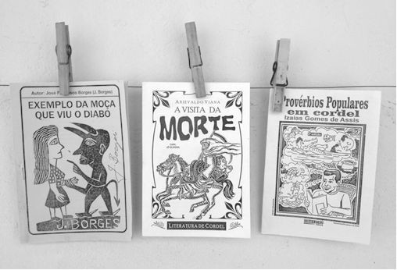
Nossa proposta de aula tem como objetivo introduzir os alunos ao universo da literatura de cordel, explorando a temática das festas juninas. Através de atividades práticas e lúdicas, os alunos terão a oportunidade de conhecer e apreciar a riqueza cultural presente nessa forma de expressão popular do Nordeste brasileiro.
A aula será dividida em três etapas principais:
Introdução ao cordel e às festas juninas:
  Apresentação do conceito de cordel, sua história e características.
  Exploração das festas juninas, seus elementos tradicionais e significados.
Leitura e análise de cordéis:
  Leitura de trechos ou poemas completos de cordéis relacionados às festas juninas.
  Observação dos elementos presentes nos cordéis, como rima, métrica, linguagem e temáticas abordadas.
Produção de um cordel sobre festa junina:
  Orientação e apoio aos alunos na criação de seus próprios cordéis com a temática das festas juninas.
  Estímulo à criatividade e expressão dos alunos, respeitando as características do cordel.
Ao final da aula, os alunos terão desenvolvido habilidades de leitura, escrita e apreciação literária, além de terem a oportunidade de se expressarem por meio da criação de um cordel. A proposta busca valorizar a cultura nordestina, promover o resgate das tradições e estimular o gosto pela leitura e escrita de forma lúdica e envolvente.
Esta atividade pode ser adaptada para diferentes faixas etárias e níveis de conhecimento dos alunos, permitindo uma abordagem interdisciplinar ao explorar temas como história, cultura, língua portuguesa e artes.

Slide 7




Para outras Atividades conheça o nosso SITE

Slide 8





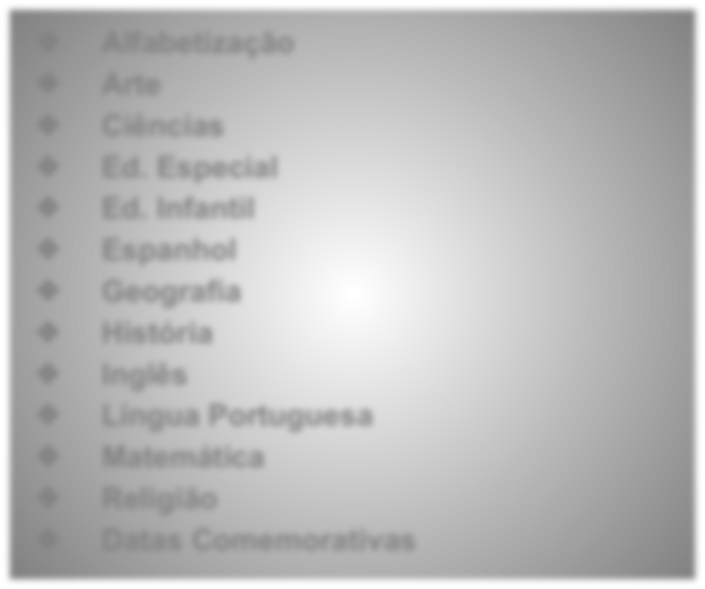
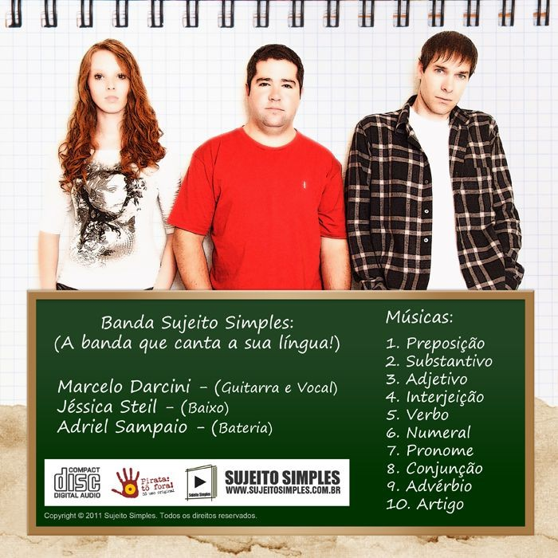



MÚSICAS Didática
Trabalhe com os seus Alunos
JOGOS Interativos
Envie para seus Alunos
Alfabetização
Arte
Ciências
Ed. Especial
Ed. Infantil
Espanhol
Geografia
História
Inglês
Língua Portuguesa
Matemática
Religião
Datas Comemorativas

Slide 9


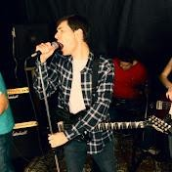
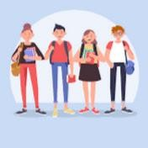



CONHEÇA e INSCREVA-SE no nosso CANAL
Muitos vídeos com Idéias e Atividades

Slide 10
